Slide 1
Clase 2: Las articulaciones
NIVEL KINDER

Slide 2
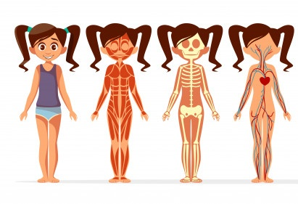
HOY CONOCEREMOS SOBRE… LAS ARTICULACIONES

Slide 3
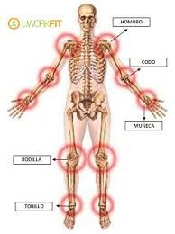
LAS ARTICULACIONES
Las articulaciones permiten que los huesos estén conectados sin tocarse entre sí, para no desgastarse.
Gracias a ellas el cuerpo se puede mover y doblar de muchas maneras.

Slide 4
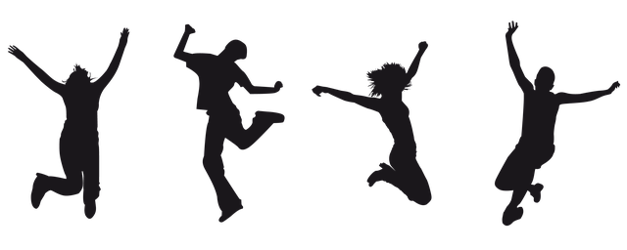
Las articulaciones permiten que nuestro cuerpo se mueva
Para poder sentarse, agacharse, caminar, correr, arrodillarse, hace falta mover y doblar el cuerpo. Eso lo podemos hacer gracias a las articulaciones

Slide 5
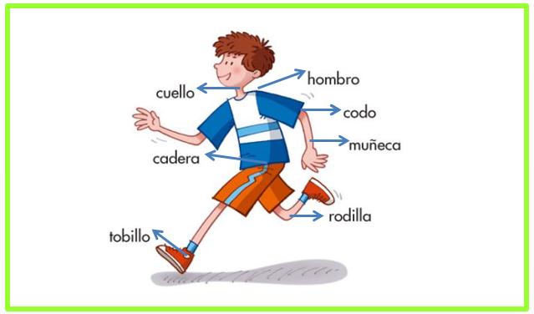
ALGUNAS ARTICULACIONES DE NUESTRO CUERPO

Slide 6
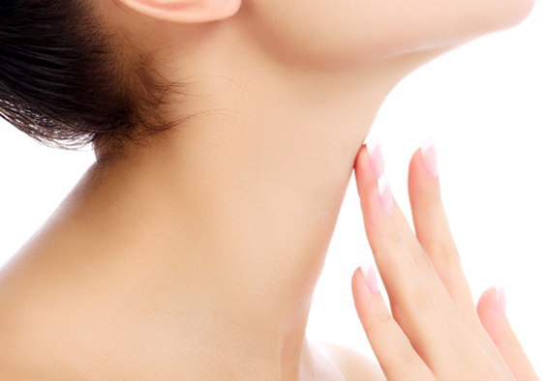
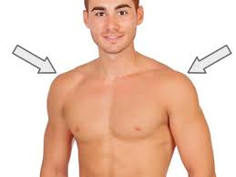
ALGUNAS ARTICULACIONES DE NUESTRO CUERPO
El cuello es la parte que une la cabeza con el tronco, esta articulación permite que podamos mover la cabeza hacia un lado y hacia a otro, hacia arriba y abajo.
El hombro es la parte que une el brazo al tronco. Gracias a esta articulación podemos mover los brazos.

Slide 7
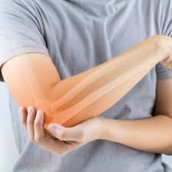
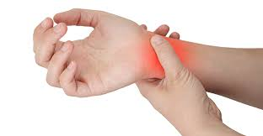
ALGUNAS ARTICULACIONES DE NUESTRO CUERPO
La articulación del codo es la que une el brazo con el antebrazo y permite su movimiento.
La muñeca es la articulación que une el antebrazo y la mano. Permite realizar diferentes movimientos: circulares, hacia un lado y otro, subir y bajar, etc.

Slide 8
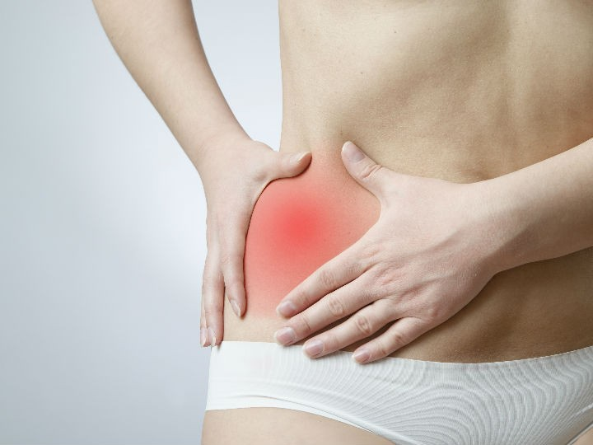
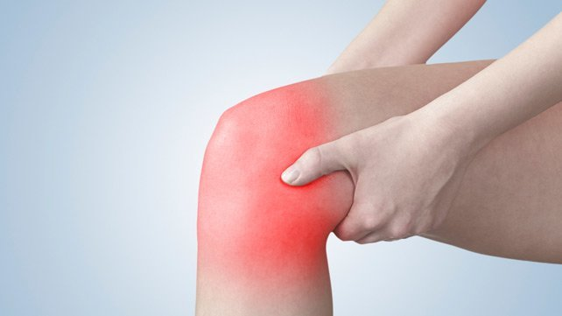
ALGUNAS ARTICULACIONES DE NUESTRO CUERPO
La cadera es la articulación donde se une el hueso del muslo con el de la pelvis. Esta articulación permite realizar diferentes movimientos, entre ellos el poder sentarnos.
Se llama articulación de la rodilla a la articulación central de las piernas.

Slide 9
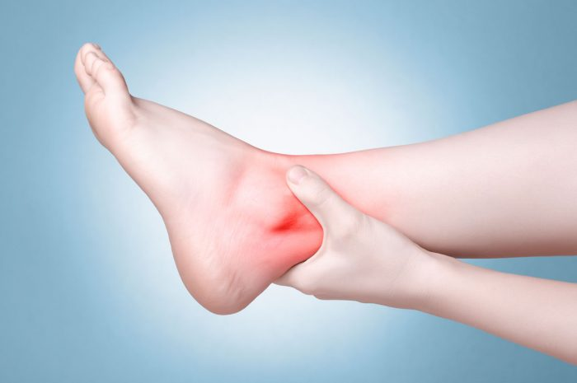
ALGUNAS ARTICULACIONES DE NUESTRO CUERPO
Articulación en donde la pierna se une con los huesos del pie.

Slide 10
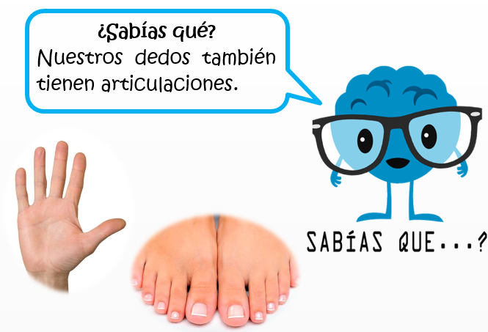

Slide 11
Muchas Gracias

